Slide 1


BÁO CÁO NHÓM
QUẢN LÝ DỰ ÁN PHẦN MỀM
XÂY DỰNG TRANG TIN CÔNG NGHỆ
GIẢNG VIÊN: NGUYỄN VĂN HÒA
NHÓM 3

Slide 2
THÀNH VIÊN
NGUYỄN TRÍ KIỆT - DTH205835
HỒ PHÚ NGHĨA - DTH205880
VÕ NGỌC MẪN NGHI - DTH205878
NGUYỄN THỊNGỌC NGA - DTH205870
BÙI THỊ NGỌC HÂN - DTH206081

Slide 3

NỘI DUNG BÁO CÁO
CHƯƠNG I: QUẢN LÝ PHẠM VI
CHƯƠNG II: ƯỚC LƯỢNG
CHƯƠNG III: LẬP KẾ HOẠCH
CHƯƠNG IV: KẾT QUẢ
LETS GET STARTED

Slide 4


CHƯƠNG I: QUẢN LÝ PHẠM VI
BÁO CÁO PHẠM VI
01
TÊN DỰ ÁN
Xây dựng trang tin công nghệ.
02
LÝ GIẢI VỀ DỰ ÁN
Xây dựng website trang tin cung cấp những cập nhật mới nhất về công nghệ hiện nay. Cung cấp thông tin nhanh chóng và chính xác tới người dùng.
15

Slide 5

CHƯƠNG I: QUẢN LÝ PHẠM VI
BÁO CÁO PHẠM VI
03
CÁC KẾT QUẢ LIÊN QUAN ĐẾN DỰ ÁN
Giao diện đẹp, dễ sử dụng, thân thiện, thích hợp với người đọc.
Trang tin phải được cập nhật liên tục và đầy đủ.
Yêu cầu về phía người dùng
Dễ kiểm soát việc đăng tin.
Hệ thống chạy ổn định, dễ bảo trì.
Thích hợp các loại trình duyệt hiện nay.
Yêu cầu về phía khách hàng
15
Dễ dàng tùy chỉnh, thay đổi các module.
Có tính hiệu quả cao.
Yêu cầu về chức năng

Slide 6
CHƯƠNG I: QUẢN LÝ PHẠM VI
BÁO CÁO PHẠM VI
CÁC SẢN PHẨM CHUYỂN GIAO
04
Website trang tin công nghệ cần phải có đầy đủ chức năng.
Hệ thống cơ sở dữ liệu của dự án do người dùng cung cấp.
Mã nguồn chương trình.
15

Slide 7
CHƯƠNG I: QUẢN LÝ PHẠM VI
BÁO CÁO PHẠM VI
CÁC YÊU CẦU ĐÁNH GIÁ VỀ SỰ THÀNH CÔNG CỦA DỰ ÁN
05
Hoàn thành đúng thời gian đã đặt ra.
Rút ngắn được thời gian và chi phí cho dự án.
Thực hiện được đầy đủ các chức năng mà khách hàng yêu cầu.
15

Slide 8
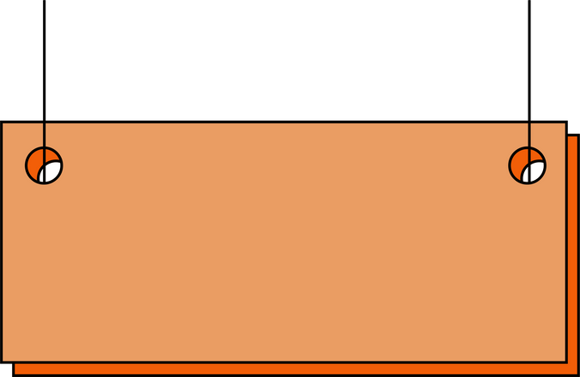

CHƯƠNG I: QUẢN LÝ PHẠM VI
MỘT SỐ MODULE CHÍNH
Module
tài khoản
Module QL
người dùng
Module QL
bài viết
Module QL
chủ đề
Module
tìm kiếm
Quản lý các loại tài khoản truy cập vào trang.
Quản lí thông tin cá nhân của đọc giả.
Quản lý các chuyên mục bài viết, cho phép người dùng có tài khoản được phép đăng bài và được quản trị duyệt bài.
Cho phép người quản lý thêm, sửa, xóa chủ đề.
Tìm kiếm các bài viết có trong trang tin, thông qua tiêu đề, tên tác giả.
15
15
15
15
15

Slide 9
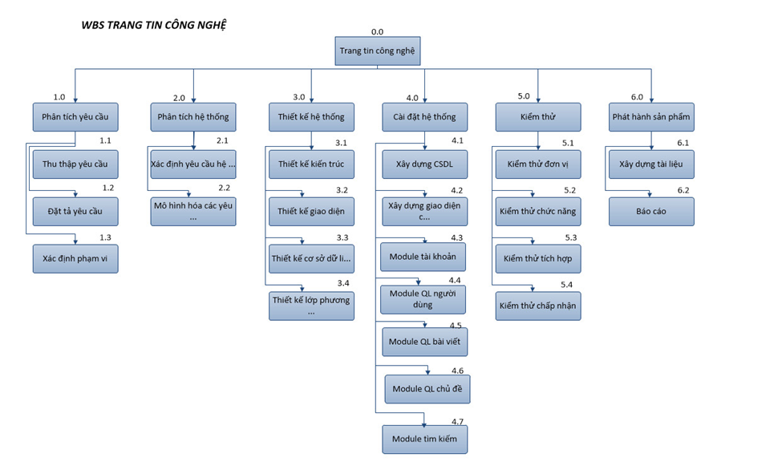
CHƯƠNG I: QUẢN LÝ PHẠM VI
CẤU TRÚC PHÂN CHIA CÔNG VIỆC THEO WBS
Sơ đồ: WBS trang tin công nghệ

Slide 10





CHƯƠNG II: ƯỚC LƯỢNG
THEO ĐIỂM CHỨC NĂNG
TRANG QUẢN TRỊ
QUẢN LÝ BÀI
VIẾT
QUẢN LÝ CHỦ
ĐỀ
QUẢN LÝ NGƯỜI
DÙNG

Slide 11




CHƯƠNG II: ƯỚC LƯỢNG
THEO ĐIỂM CHỨC NĂNG
TÀI KHOẢN
TRANG CHỦ
TÌM KIẾM

Slide 12
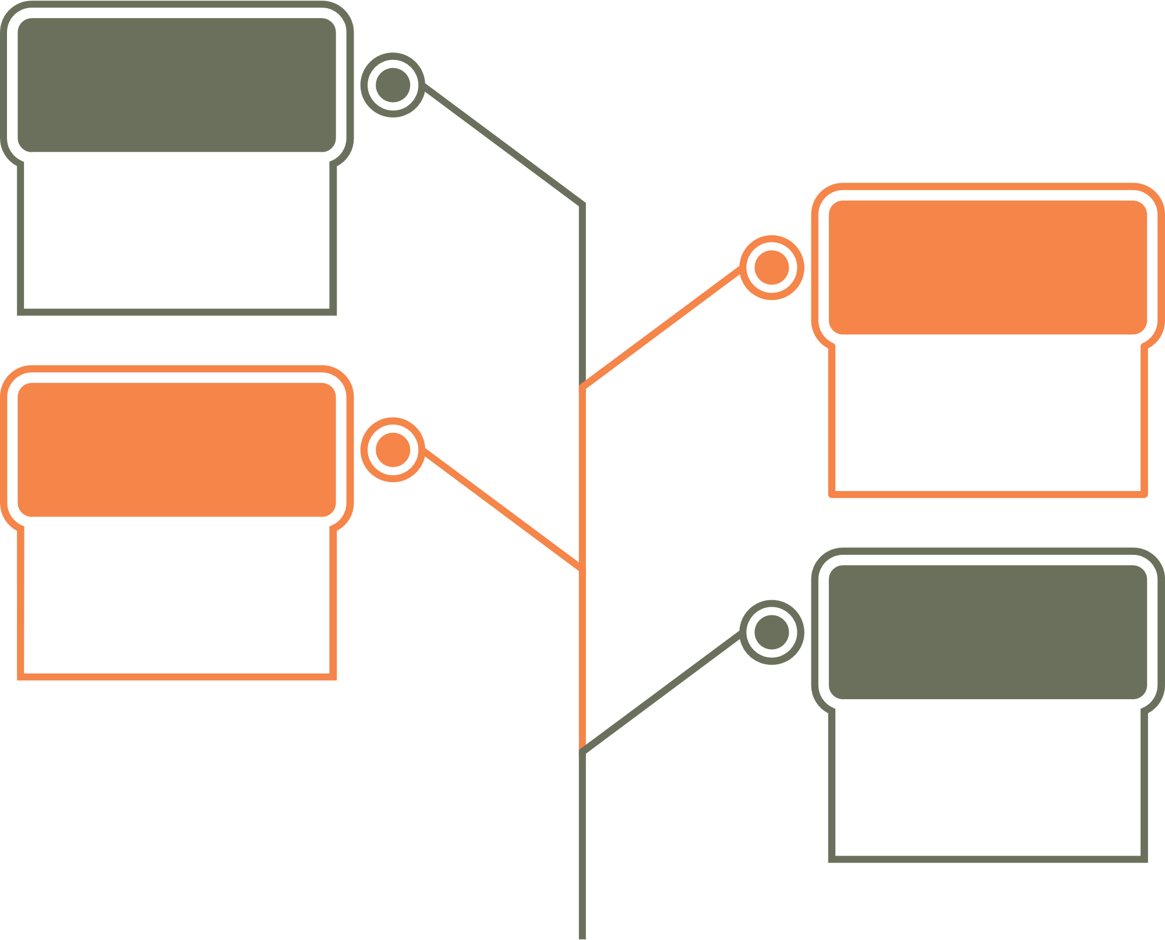
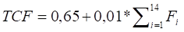
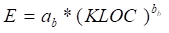
CHƯƠNG II: ƯỚC LƯỢNG
THEO ĐIỂM CHỨC NĂNG
TCF
TCF
TCF = 0,65 + 0,01 * 15 = 0,8
SỐ DÒNG CODE
CỦA WEBSITE
SỐ DÒNG CODE
của Website
5735,2
AFP
AFP
= 107 * 0,8 = 85,6
ƯỚC LƯỢNG
NỖ LỰC
ƯỚC LƯỢNG NỖ LỰC
= 2,4*(5735,2/1000)^1,05
= 15,02 Person-Month

Slide 13
CHƯƠNG II: ƯỚC LƯỢNG
THEO ĐIỂM USECASE
ƯỚC LƯỢNG NỖ LỰC
UUCP
UUCP
UUCP = UAW + UUCW = 6 + 105 = 111
MỖI ĐIỂM CHỨC NĂNG ĐIỀU CHỈNH CẦN 20 P-H
(PERSON-HOUR)
E = UCP * 20 p-h = 62.31 * 20 = 1246.2 (person-hour)
Số người trên tháng là:
1246.2 / 176 = 7.1 ~ 7 người/tháng
Số ngày hoàn thành dự án dự kiến là:
1246.2 / 8 = 155.775 ngày/người,
155.775 / 5 = 31 ngày/5 người
TCF
TCF
0.6 + (9*0.01) = 0.69
EF
EF
1.4 + (-0.03 * 18) = 0.86
UCF
UCF
105 * 0.69 * 0.86 = 62.31

Slide 14


CHƯƠNG II: ƯỚC LƯỢNG
PHỤ LỤC TÍNH CHI PHÍ PHẦN MỀM
ĐIỂM ACTOR
(TAW)
ĐIỂM USECASE
(TBF)
UUCP
TCF
Kết quả: 6
Kết quả: 105
Kết quả: 111
Kết quả: 0.69

Slide 15
CHƯƠNG II: ƯỚC LƯỢNG
PHỤ LỤC TÍNH CHI PHÍ PHẦN MỀM
EF
AUCP
P
E
Kết quả: 0.86
Kết quả: 65.9
Kết quả: 20
Kết quả: 109.8

Slide 16
CHƯƠNG II: ƯỚC LƯỢNG
PHỤ LỤC TÍNH CHI PHÍ PHẦN MỀM
H
G
Kết quả cho chi phí phần mềm: 76.860.000
Kết quả: 25.000

Slide 17
CHƯƠNG III: LẬP KẾ HOẠCH
MỞ ĐẦU
MỤC TIÊU TÀI LIỆU
Thể hiện danh sách các công việc mà đội dự án cần phải thực hiện.
Ước lượng được chính xác (tương đối) thời gian và chi phí hoàn thành dự án.
Phân công công việc cho các thành viên trong đội dự án.
CẤU TRÚC TÀI LIỆU
Cấu trúc phân chia công việc theo WBS
Ước lượng thời gian
Ước lượng chi phí
Lập lịch biểu
Phân bổ tài nguyên

Slide 18
CHƯƠNG III: LẬP KẾ HOẠCH
NỘI DUNG
CẤU TRÚC PHÂN CHIA CÔNG VIỆC WBS
Outline
4.0 Cài đặt hệ thống.
4.1 Xây dựng cơ sở dữ liệu.
4.2 Xây dựng giao diện chính.
4.3 Module tài khoản.
4.4 Module QL người dùng.
4.5 Module QL bài viết.
4.6 Module QL chủ đề.
4.7. Module tìm kiếm.
5.0 Kiểm thử - báo cáo
5.1 Kiểm thử đơn vị.
5.2 Kiểm thử chức năng.
5.3 Kiểm thử tích hợp.
5.4 Kiểm thử chấp nhận.
6.0 Phát hành sản phẩm.
6.1 Xây dựng tài liệu.
6.2 Báo cáo.
0.0 Hệ thống trang tin công nghệ
1.0 Phân tích yêu cầu
1.1 Thu thập yêu cầu.
1.2 Đặt tả yêu cầu.
1.3 Xác định phạm vi.
2.0 Phân tích hệ thống
2.1 Xác định yêu cầu hệ thống.
2.2 Mô hình hóa các yêu cầu hệ thống.
3.0 Thiết kế hệ thống
3.1 Thiết kế kiến trúc.
3.2 Thiết kế giao diện.
3.3 Thiết kế cơ sở dữ liệu.
3.4 Thiết kế lớp và phương thức.

Slide 19

CHƯƠNG III: LẬP KẾ HOẠCH
NỘI DUNG
CẤU TRÚC PHÂN CHIA CÔNG VIỆC WBS
Cấu trúc cây

Slide 20

CHƯƠNG III: LẬP KẾ HOẠCH
ƯỚC LƯỢNG THEO ĐIỂM USECASE
DỰA VÀO ĐIỂM USECASE ĐỂ TIẾN HÀNH LẬP KẾ HOẠCH

Slide 21




CHƯƠNG III: LẬP KẾ HOẠCH
ƯỚC LƯỢNG THỜI GIAN
ƯỚC LƯỢNG THỜI GIAN HOÀN THÀNH DỰ ÁN TRANG TIN CÔNG NGHỆ CHI TIẾT NHƯ SAU:
Phân tích yêu cầu: 3 ngày/5 người
Thu thập yêu cầu: 1 ngày/5 người
Đặc tả yêu cầu: 1 ngày/5 người
Xác định phạm vi: 1 ngày/5 người
Phân tích hệ thống: 3 ngày/5 người
Xác định yêu cầu hệ thống: 1 ngày/5 người
Mô hình hoá các yêu cầu: 2 ngày/5 người
Thiết kế hệ thống: 7 ngày/5 người
Thiết kế kiến trúc: 2 ngày/5 người
Thiết kế giao diện: 3 ngày/2 người
Thiết kế cơ sở dữ liệu: 3 ngày/3 người
Thiết kế lớp và phương thức: 2 ngày/5 người
Cài đặt hệ thống: 12 ngày/5 người
Xây dựng cơ sở dữ liệu: 2 ngày/5 người
Xây dựng giao diện chính: 5 ngày/1 người
Xây dựng module quản lý người dùng: 10 ngày/1 người
Xây dựng module tài khoản: 10 ngày/1 người
Xây dựng module quản lý bài viết: 10 ngày/1 người
Xây dựng module quản lý chủ đề: 5 ngày/1 người
Xây dựng module tìm kiếm: 10 ngày/1 người

Slide 22



CHƯƠNG III: LẬP KẾ HOẠCH
ƯỚC LƯỢNG THỜI GIAN
ƯỚC LƯỢNG THỜI GIAN HOÀN THÀNH DỰ ÁN TRANG TIN CÔNG NGHỆ CHI TIẾT NHƯ SAU:
Kiểm thử: 3 ngày/5 người
Kiểm thử đơn vị: 1 ngày/5 người
Kiểm thử chức năng: 1 ngày/5 người
Kiểm thử tích hợp: 1 ngày/5 người
Kiểm thử chấp nhận: 0 ngày/5 người
Phát hành: 3 ngày/5 người
Xây dựng tài liệu: 2 ngày/5 người
Báo cáo: 1 ngày/5 người
Tổng thời gian để hoàn thành dự án là: 31 ngày với 5 thành viên.

Slide 23
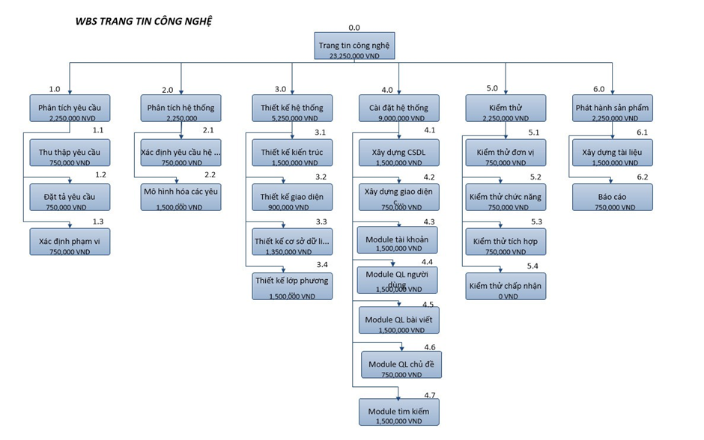
CHƯƠNG III: LẬP KẾ HOẠCH
ƯỚC LƯỢNG CHI PHÍ
Dựa vào thời gian dự kiến để hoàn thành dự án là 31 ngày và chi phí phục vụ cho mỗi ngày làm việc của một nhân viên là 150.000 VND.
Như vậy tổng chi phí để hoàn thành đề án là: 31*150.000*5=23.250.000 VND (Hai mươi ba triệu hai trăm năm mươi nghìn Việt Nam đồng).

Slide 24

CHƯƠNG III: LẬP KẾ HOẠCH
LẬP LỊCH BIỂU
Tiến hành lập lịch biểu cho dự án bao gồm: Công việc, thời gian thực hiện, và nhân lực đảm nhân công việc.

Slide 25
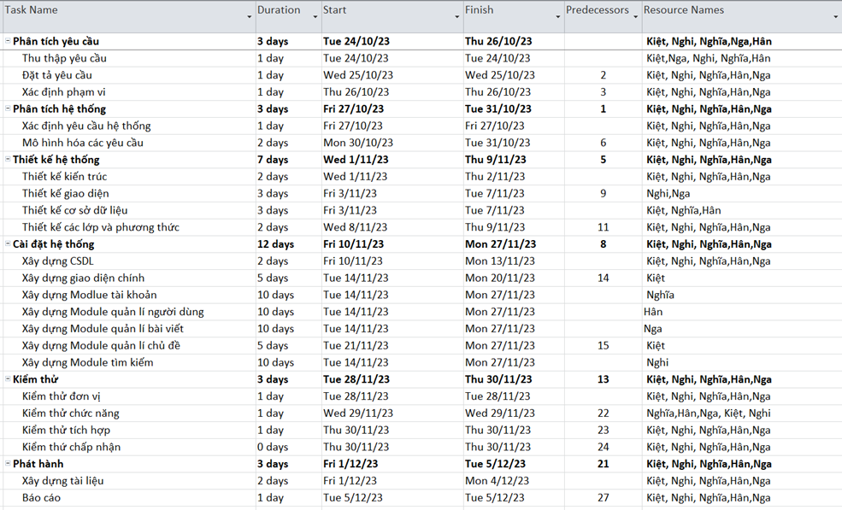
CHƯƠNG III: LẬP KẾ HOẠCH
LẬP LỊCH BIỂU
SƠ ĐỒ GANTT PHÂN BỔ THỜI GIAN VÀ NHÂN LỰC 1

Slide 26
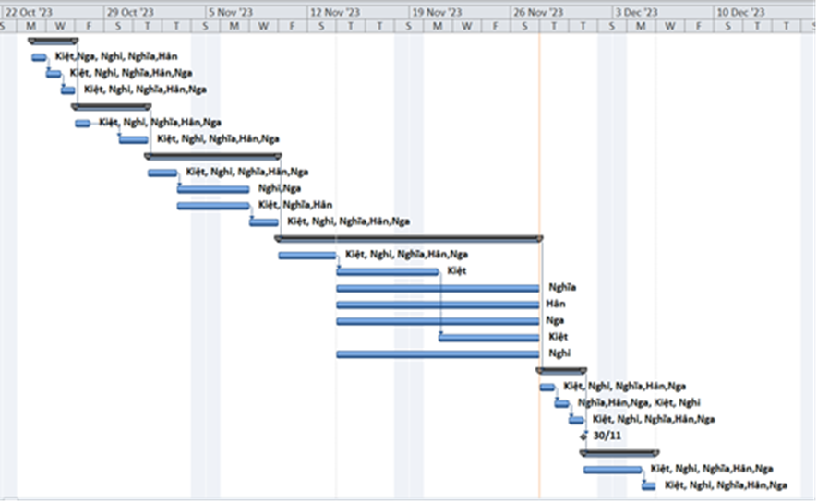
CHƯƠNG III: LẬP KẾ HOẠCH
LẬP LỊCH BIỂU
Như vậy tổng thời gian để phát triển dự án như đã nói ở phía trên là 31 ngày. Trong đó, ngày bắt đầu là: 24/10/2023 và ngày kết thúc dự án là: 5/12/2023.
SƠ ĐỒ GANTT PHÂN BỔ THỜI GIAN VÀ NHÂN LỰC 2

Slide 27

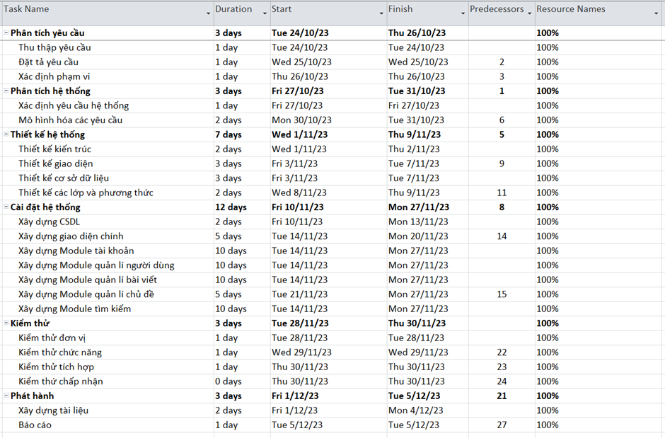
CHƯƠNG III: LẬP KẾ HOẠCH
PHÂN BỔ TÀI NGUYÊN
SƠ ĐỒ GANTT PHÂN BỔ TÀI NGUYÊN 1

Slide 28
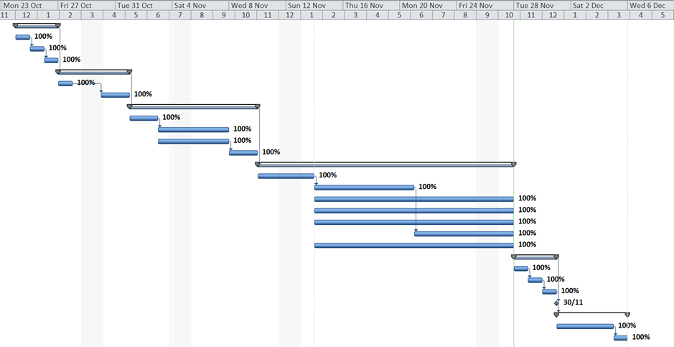
CHƯƠNG III: LẬP KẾ HOẠCH
PHÂN BỔ TÀI NGUYÊN
SƠ ĐỒ GANTT PHÂN BỔ TÀI NGUYÊN 2

Slide 29
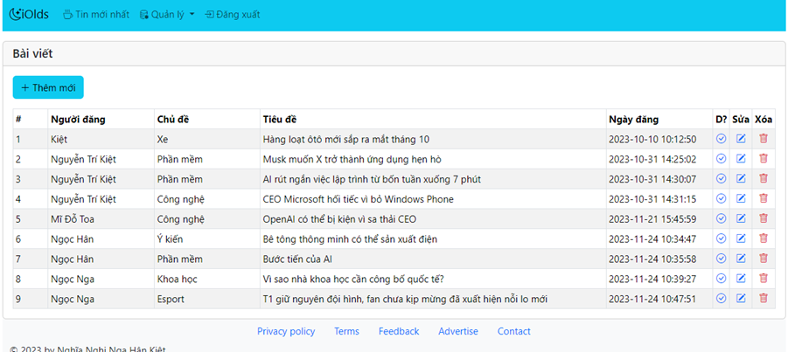
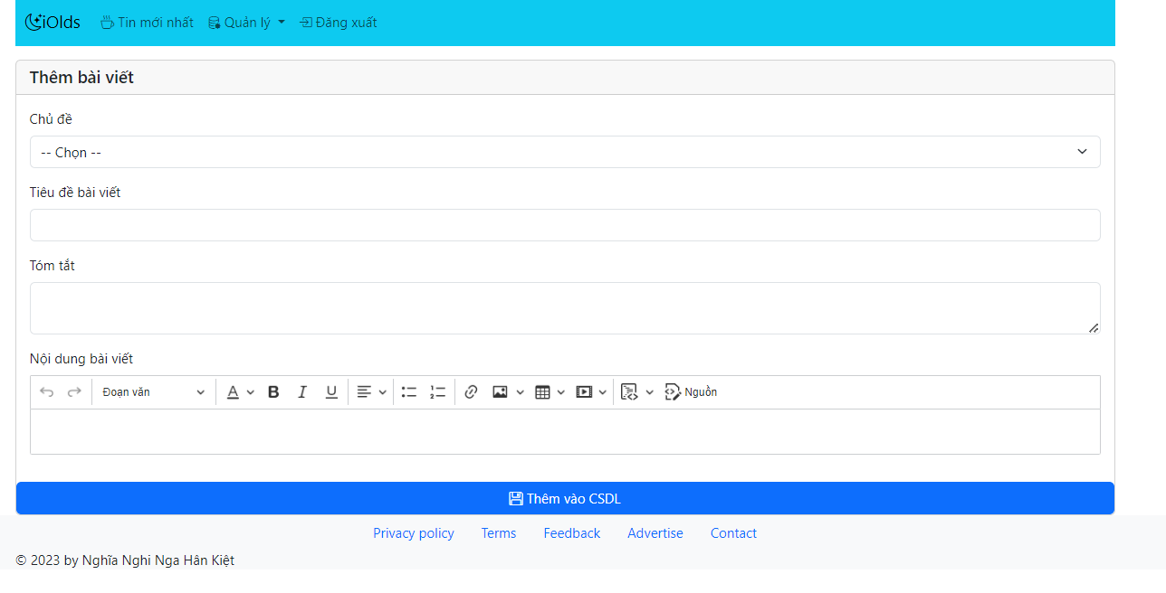
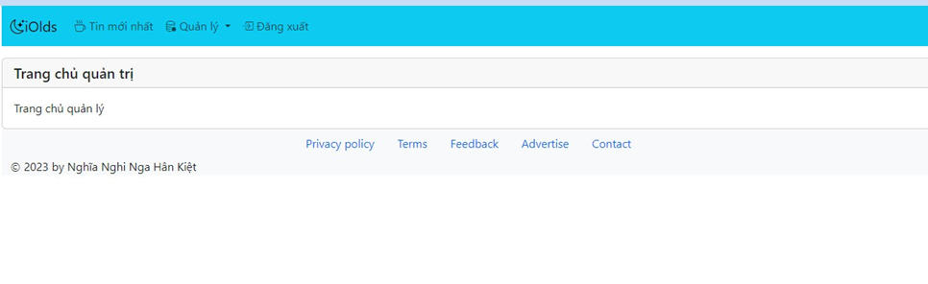
CHƯƠNG IV: KẾT QUẢ
MÀN HÌNH GIAO DIỆN ỨNG DỤNG
Giao diện quản trị

Slide 30
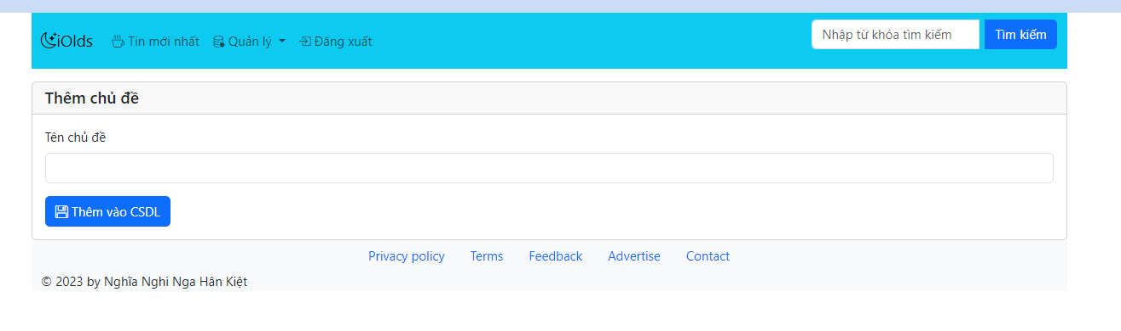
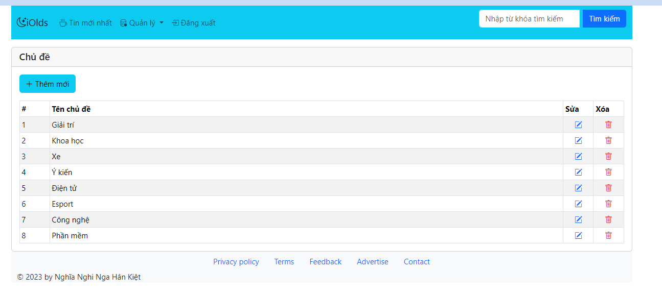
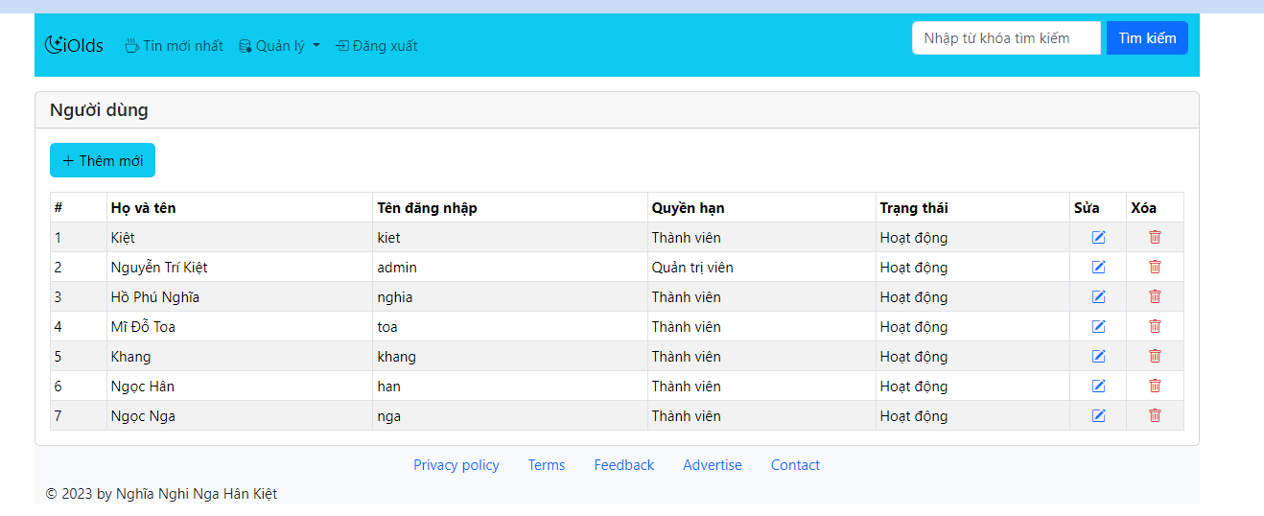
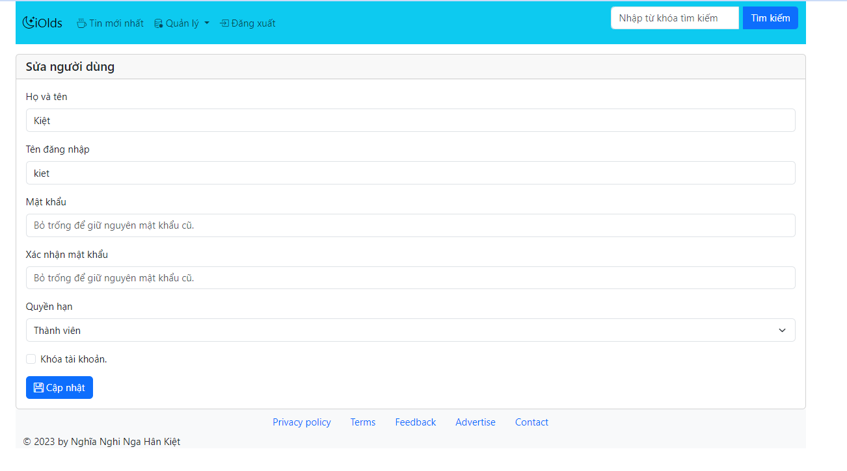
CHƯƠNG IV: KẾT QUẢ
MÀN HÌNH GIAO DIỆN ỨNG DỤNG
Giao diện quản trị

Slide 31
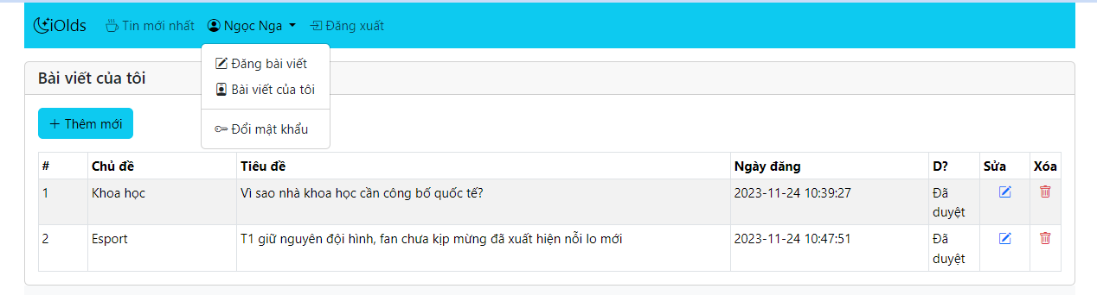
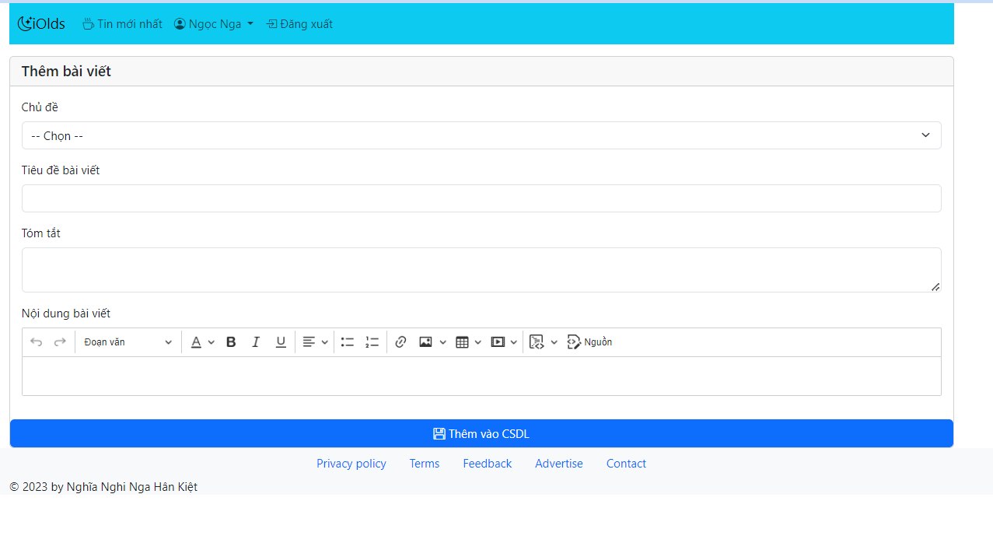
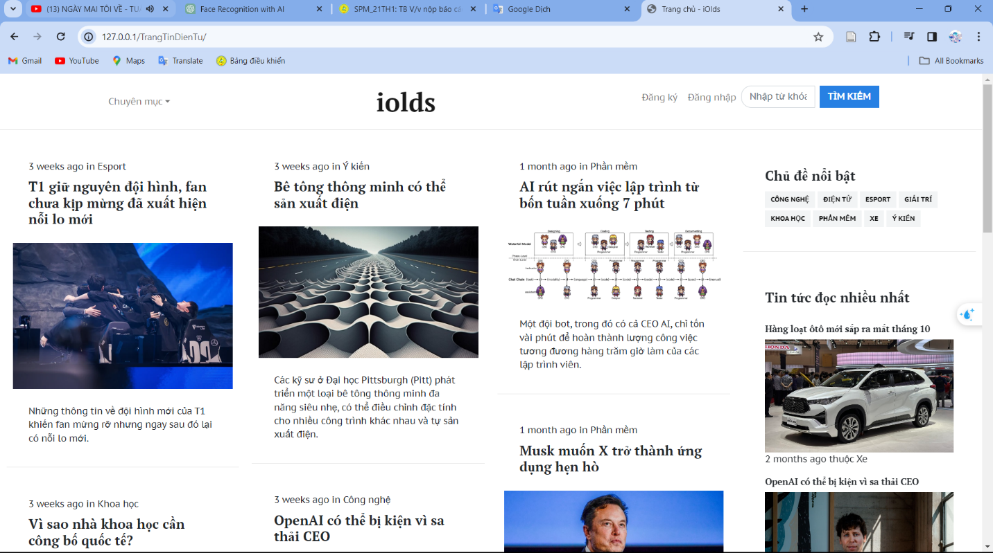
CHƯƠNG IV: KẾT QUẢ
MÀN HÌNH GIAO DIỆN ỨNG DỤNG
Giao diện người dùng

Slide 32
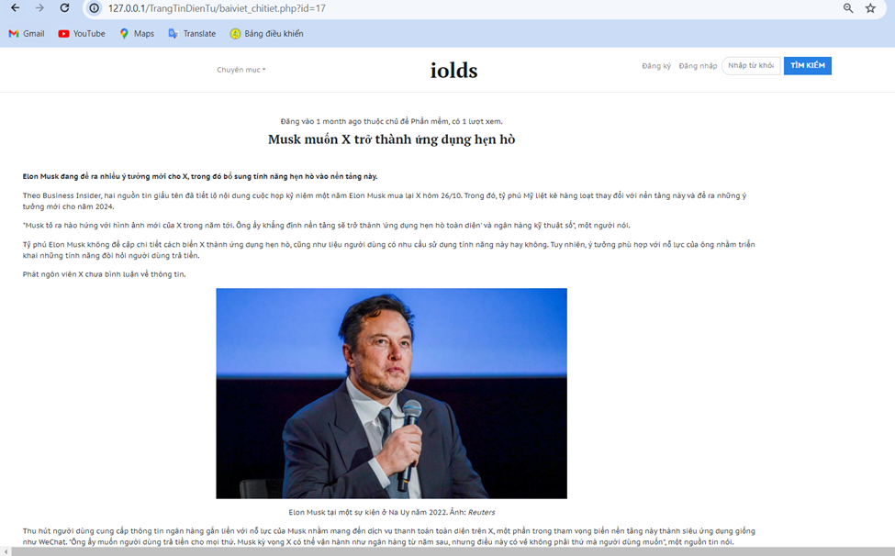
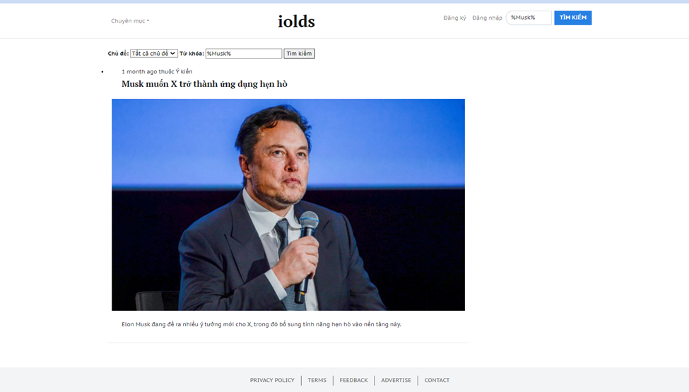
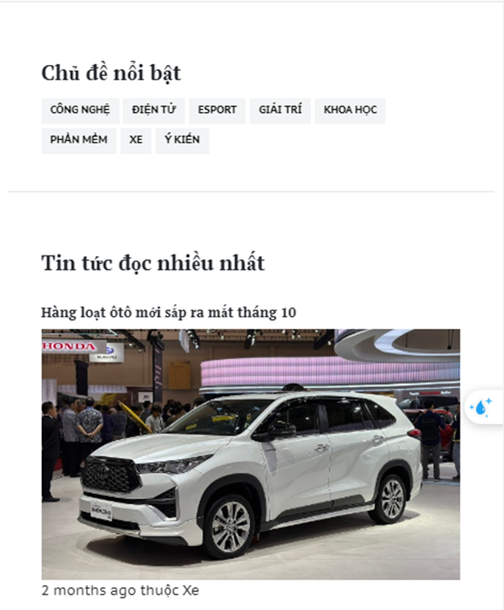
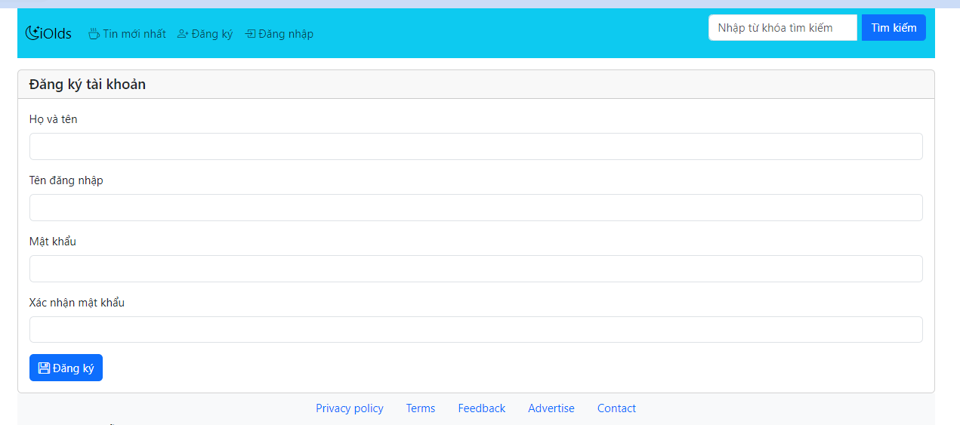
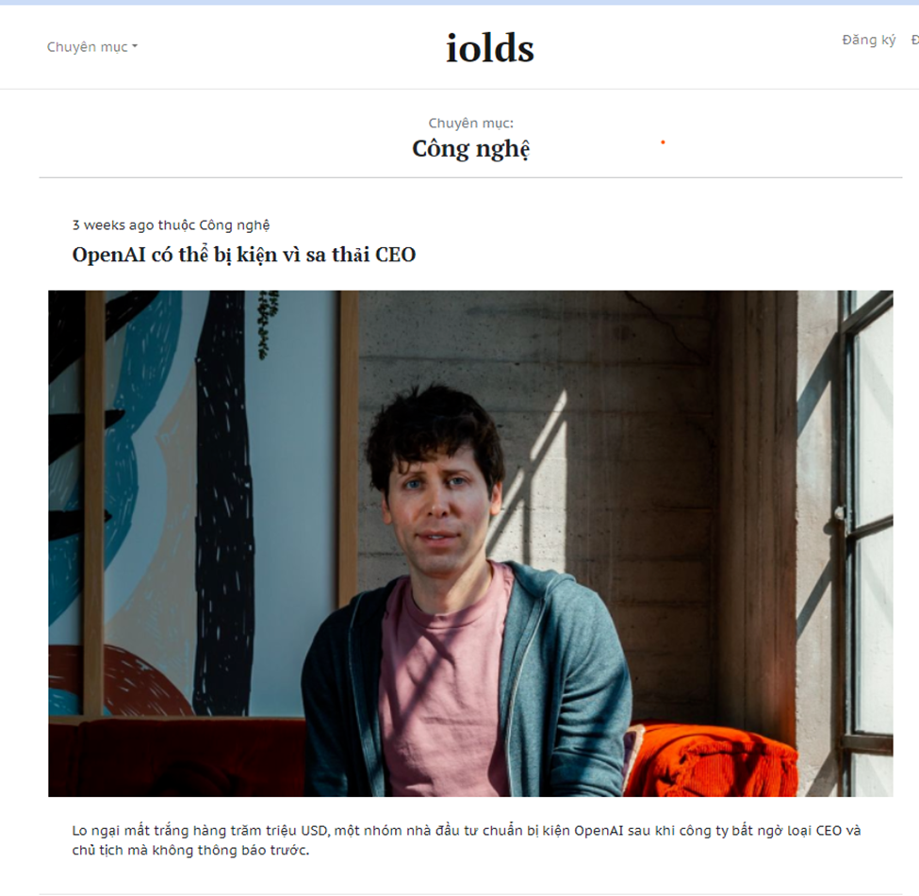
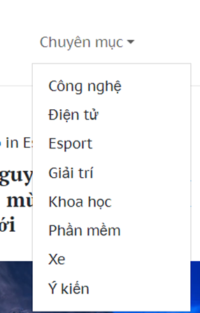
CHƯƠNG IV: KẾT QUẢ
MÀN HÌNH GIAO DIỆN ỨNG DỤNG
Một số thành phần trên trang

Slide 33
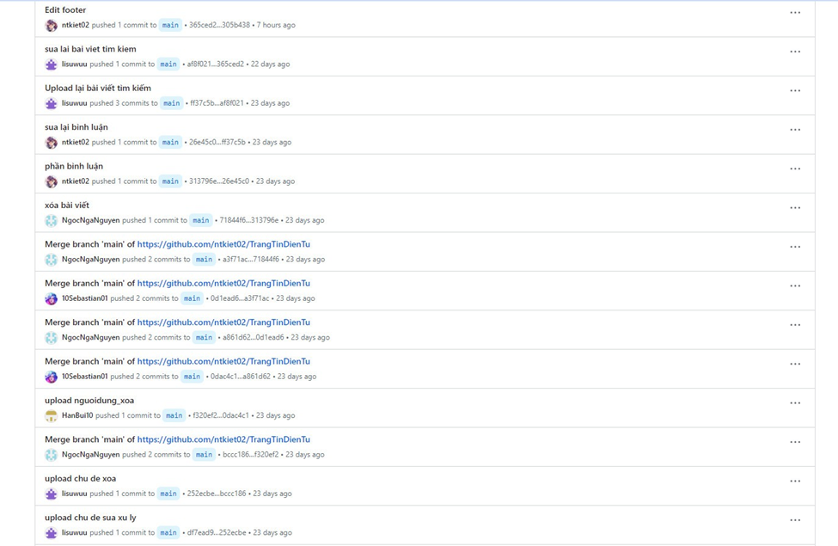
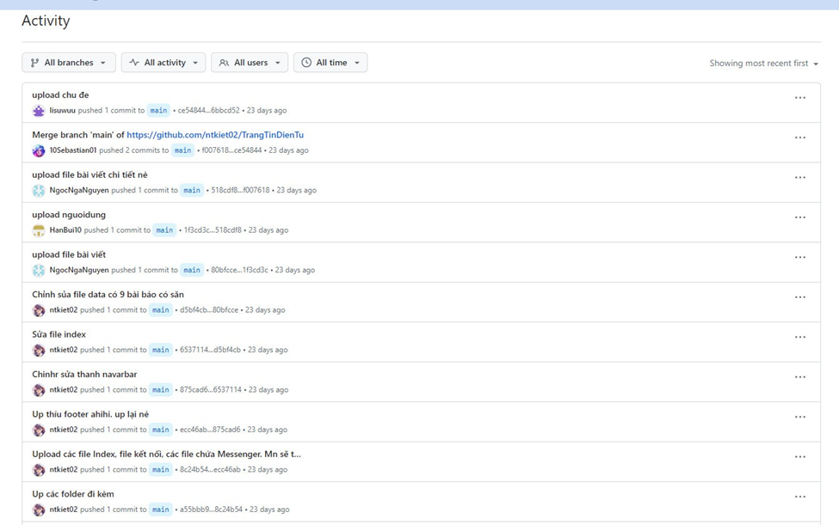
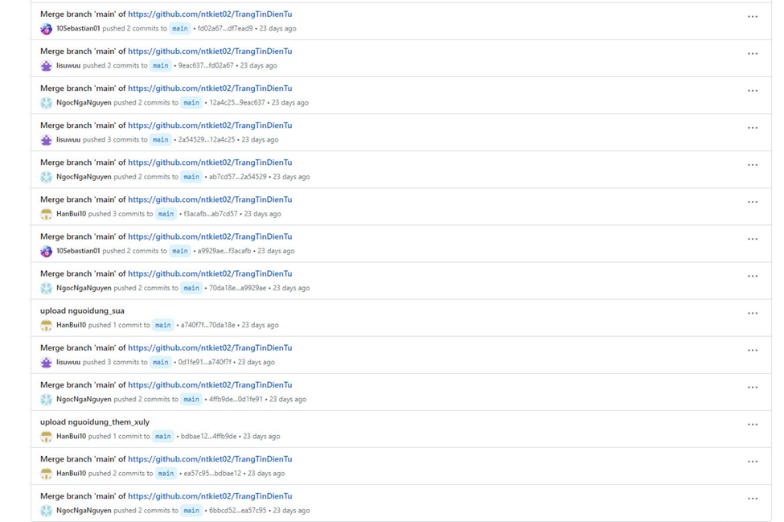
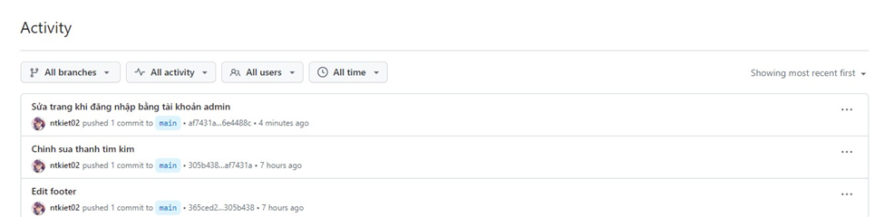
CHƯƠNG IV: KẾT QUẢ
LOG OF COMMITS

Slide 34
BÁO CÁO NHÓM
THANKS FOR
WATCHING
NHÓM 3

